Slide 1


★ BEDRIJFSPLAN 2026 - 2028
DYNAMIEK & SNELHEID
Het sportieve bedrijfsuitje & vitaliteit op de werkvloer
Oprichter & Hoofdtrainer: Edward Westhoff
TT Clinics | info@ttclinics.nl | www.ttclinics.nl | Heel Nederland

Slide 2



SAMENVATTING
Executive Summary: De Kracht van TT Clinics
HET CONCEPT
Laagdrempelige, energieke tafeltennisclinics en bedrijfsuitjes voor MKB en corporate teams. Binnen 5 minuten ontstaat er plezier, gezonde rivaliteit en maximale teamdynamiek.
DE MISSIE
Teams verbinden, beeldschermmoeheid doorbreken en vitaliteit bevorderen met 'schaken op topsnelheid'. Tafeltennis is fysiek én mentaal de ultieme breinfitness.
DE OORSPRONG
Wat begon als een bescheiden clubje op de woensdagmorgen, is inmiddels uitgegroeid tot een professionele partner voor bedrijfsvitaliteit en teambuilding.
DE AMBITIE
Binnen 3 jaar uitgroeien tot de toonaangevende vitaliteitspartner in Nederland voor actieve bedrijfsevenementen met 100+ clinics per jaar.
TT Clinics · Bedrijfsplan 2026-2028 · Edward Westhoff | Slide 2

Slide 3

MARKTANALYSE
Het Probleem in Bedrijfsleven & Onze Marktkans
HET PROBLEEM OP KANTOOR
✕ Schermmoeheid & Zitgedrag
Medewerkers zitten 8-10 uur per dag stil. Energielevels dalen en verzuim stijgt.
✕ Vervreemding door Hybride Werken
Collega's zien elkaar vaker via Zoom. Echte spontane collegialiteit verdwijnt.
✕ Saaie & Passieve Bedrijfsuitjes
Standaard borrels zorgen zelden voor blijvende energie of échte interactie.
✕ Hoge Drempels bij Sportuitjes
Karten of padel sluit vaak collega's uit door conditie of blessuregevoeligheid.
DE KANS VOOR TT CLINICS
✓ Groeiend Vitaliteitsbudget (WKR)
Werkgevers investeren fors in preventieve vitaliteit met belastingvoordelen.
✓ De Tafeltennis Herwaardering
Elk modern kantoor wil tafeltennis, maar benut het zelden gestructureerd.
✓ Schaken op Topsnelheid
Bewezen neuroplasticiteit: snelle reflexen, focus en ontlading in 5 minuten.
✓ Flexibel & Schaalbaar Model
Mobiel speelklaar in bedrijfskantines óf in sfeervolle zalen incl. borrel.
TT Clinics · Bedrijfsplan 2026-2028 · Edward Westhoff | Slide 3

Slide 4
PRODUCT & PROPOSITIE
Het Dienstenaanbod: Drie Krachtige Formules
TEAM KICK-OFF
€395
1,5 uur · Tot 12 personen
————————————————————
✓ Masterclass basistechniek & spin
✓ King of the Court toernooitje
✓ Professioneel materiaal inbegrepen
✓ Op kantoor of sportlocatie
✓ Ideaal voor kleinere teams
COMPANY BATTLE (FLAGSHIP)
€745
2,5 uur · Tot 12 personen
————————————————————
✓ Complete clinic + trickshots Edward
✓ Volledig verzorgd teamtoernooi
✓ Officiële wisseltrofee & medailles
✓ Meest gekozen bedrijfsuitje
✓ Optioneel: borrel arrangement
VITALITEIT & MAATWERK
Op Maat
Vanaf 12+ pers. / Meerdaags
————————————————————
✓ Vitaliteitsweken op de werkvloer
✓ Meerdere trainers & mobiele tafels
✓ Jaarlange bedrijfscompetitie opzet
✓ Afgestemd op corporate programma
✓ Grote organisaties & events
TT Clinics · Bedrijfsplan 2026-2028 · Edward Westhoff | Slide 4

Slide 5
DE PSYCHOLOGIE & SPORT
Waarom Tafeltennis? De Ultieme Teamformule
100% INCLUSIEF & GELIJKWAARDIG
Geen fysiek overwicht vereist: stagiair en directielid staan direct op gelijk niveau tegenover elkaar aan tafel.
SCHAKEN OP TOPSNELHEID
Activeert reflexen, hand-oogcoördinatie en breinplasticiteit. De ideale doorbreking van langdurig schermwerk.
DIRECT LACHEN & RIVALITEIT
Binnen 2 minuten ontstaan er spannende rally's, spectaculaire punten en hilarische missers. Gegarandeerd positieve energie.
VOLLEDIG ZONDER BLESSURES
Veilige binnensport zonder fysiek contact. Iedereen kan zorgeloos meedoen in normale vrijetijdskleding.
TT Clinics · Bedrijfsplan 2026-2028 · Edward Westhoff | Slide 5

Slide 6
DOELGROEPSEGMENTATIE
Voor Wie? Vier Primaire Klantsegmenten
MKB & IT/TECH BEDRIJVEN
10 - 75 medewerkers
• Hoge schermtijd, langdurig zittend werk
• Jong & dynamisch team dat gezonde competitie zoekt
• Zoeken een energieke vrijdagmiddag of kwartaalafsluiting
• Vaak al een tafeltennistafel aanwezig op de werkvloer
CORPORATES & ZORG/FINANCIEEL
Afdelingen van 12 - 50 pers.
• Focus op vitaliteitsweken en duurzame inzetbaarheid
• Teambuilding na fusies, reorganisaties of projectstarts
• WKR-budget beschikbaar voor teamontwikkeling
• Boeken vaak de complete 'Company Battle' of maatwerk
EVENEMENTENBUREAUS & LOCATIES
B2B Partners
• Zoeken een originele, interactieve break voor heidagen
• TT Clinics als vaste sportieve partner/module
• White-label of co-branded bedrijfsevenementen
• Terugkerende boekingen via intermediairs
ONDERNEMERSCLUBS & NETWERKEN
20 - 60 ondernemers
• Informele netwerkavond met toernooielement
• Lachen en netwerken in één dynamisch format
• Sponsormogelijkheden rondom de wisseltrofee
• Directe leadgeneratie voor nieuwe bedrijfsuitjes
TT Clinics · Bedrijfsplan 2026-2028 · Edward Westhoff | Slide 6

Slide 7
FINANCIEEL MODEL
Verdienmodel: Drie Inkomstenstromen
1. DIRECTE CLINIC OMZET
De Kernmotor
————————————————————
• Vaste pakketprijzen (€395 voor Kick-off, €745 voor Company Battle).
• Hoge brutomarge (80-85%): materiaal reeds in bezit, minimale variabele kosten.
• Opschaling: 2e trainer toevoegen bij groepen > 12 personen (+€250-€350).
2. UPSELLS & ARRANGEMENTEN
Hogere Orderwaarde
————————————————————
• Borrel- & bittergarnituur arrangement (+€25 tot €45 p.p.).
• Gepersonaliseerde TT Clinics batjes met bedrijfslogo als aandenken.
• Professionele aftermovie / fotoreportage voor interne communicatie.
3. RECURRING COMPETITIES
Terugkerende Omzet
————————————————————
• Jaarlijkse interne kantoorcompetitie: 4 kwartaalrondes met finaledag.
• Maandelijkse vitaliteitsclinic als vast onderdeel van het programma.
• Voorspelbare cashflow en langdurige relaties met vaste bedrijven.
TT Clinics · Bedrijfsplan 2026-2028 · Edward Westhoff | Slide 7

Slide 8
COMMERCIËLE STRATEGIE
Marketing & Go-To-Market: Hoe Werven We Klanten?
WEBSITE & LOKALE B2B SEO
ttclinics.nl
• Hoog scoren op 'bedrijfsuitje tafeltennis', 'sportieve teamclinic'.
• Heldere pakketprijzen en directe online offerte-aanvraag flow.
• Social proof: reviews, foto's en impressies van gespeelde clinics.
LINKEDIN CONTENT MARKETING
B2B Autoriteit
• Korte video-reels van toernooien: tricks en juichende collega's.
• Artikelen over schermmoeheid, focus en vitaliteit op het werk.
• Direct contact leggen met HR-managers en Event Coördinatoren.
VLIEGWIEL / MOND-TOT-MOND
Elke Clinic is een Pitch
• Deelnemers aan een clinic zijn ambassadeurs bij andere teams/bedrijven.
• Iedere clinic levert direct nieuwe doorverwijzingen op.
• Visitekaartjes met directe QR-code uitdelen na afloop van de clinic.
PARTNERSHIPS & LOKALE CLUBS
Netwerk
• Samenwerking met tafeltennisverenigingen voor zaalverhuur en bardiensten.
• Koppeling met cateringbedrijven voor complete dagarrangementen.
• Aanwezigheid bij lokale business clubs en netwerklunches.
TT Clinics · Bedrijfsplan 2026-2028 · Edward Westhoff | Slide 8

Slide 9
OPERATIE & UITVOERING
Operationele Uitrusting & Schaalbare Logistiek
PROFESSIONELE UITRUSTING
Wedstrijdklasse Materiaal
• Mobiele ITTF-wedstrijdtafels en mobiele netsets.
• Trainingsbatjes met professionele rubbers (controle en effect).
• Officiële 3-sterren wedstrijdballen met TT Clinics opdruk.
• Gepersonaliseerde wisseltrofeeën en toernooimedailles.
LOCATIE FLEXIBILITEIT
Overal Speelklaar
• Kantoor: In 20 minuten transformeren we elke kantine tot arena.
• Sportaccommodaties: Vaste zalen incl. douches en afsluitende borrel.
• Outdoor: Bij mooi weer op buitenpleinen of dakterrassen.
SCHAALBAAR TRAINERSMODEL
Capaciteit Uitbreiden
• Edward Westhoff als hoofdtrainer en het vertrouwde gezicht.
• Pool van ervaren competitiespelers voor grotere groepen.
• Standaard clinic-draaiboek garandeert consistente kwaliteit.
KLANTREIS & ONTZORGING
Van Aanvraag tot Trofee
• Binnen 24 uur persoonlijk contact en heldere offerte op maat.
• Voorbereiding: Inventarisatie van ruimte en teamwensen.
• Uitvoering: Complete toernooileiding, muziek en prijsuitreiking.
• Nazorg: Foto's toesturen en evaluatie voor vervolgclinic.
TT Clinics · Bedrijfsplan 2026-2028 · Edward Westhoff | Slide 9

Slide 10
GROEIPAD & DOELEN
Financiële Roadmap & Mijlpalen 2026 - 2028
FASE 1: 2026
Fundament & Tractie
Omzetdoel: €25.000 - €35.000
————————————————————
✓ 40 - 50 Clinics verzorgen.
✓ Conversiegerichte website & leadmachine live.
✓ Eerste 5 vaste corporate accounts binnenhalen.
✓ Focus op regio Randstad / Midden-Nederland.
✓ Klanttevredenheidsscore > 9.0.
FASE 2: 2027
Opschaling & Abonnementen
Omzetdoel: €60.000 - €75.000
————————————————————
✓ 80 - 100 Clinics per jaar.
✓ Uitrol terugkerende bedrijfscompetities.
✓ Aanstellen van 2e trainer voor piekperiodes.
✓ Partnerships met 3 landelijke evenementenbureaus.
✓ Introductie custom batjes met bedrijfslogo.
FASE 3: 2028
Landelijke Autoriteit
Omzetdoel: €100.000+
————————————————————
✓ 150+ Clinics & toernooien per jaar.
✓ Vaste vitaliteitspartner voor 20+ corporate klanten.
✓ Landelijke dekking met gecertificeerde trainers.
✓ Eigen TT Clinics Bedrijfscompetitie Trophy Finale.
✓ Gevestigde A-merkpositie in bedrijfsvitaliteit.
TT Clinics · Bedrijfsplan 2026-2028 · Edward Westhoff | Slide 10

Slide 11
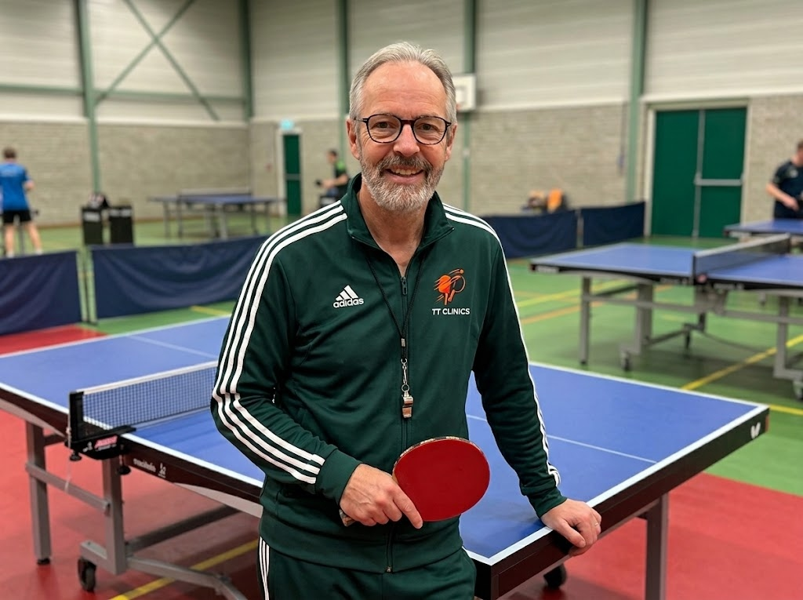
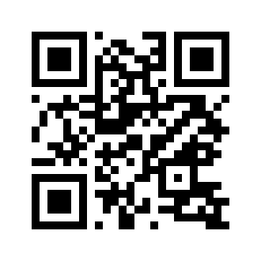
CONCLUSIE & SAMENWERKING
Klaar Voor Meer Energie Op De Werkvloer?
EDWARD WESTHOFF
Oprichter & Hoofdtrainer · TT Clinics
"TT Clinics is het bewijs dat de mooiste dingen soms heel klein beginnen. Wat startte als een bescheiden clubje op de woensdagmorgen, is inmiddels uitgegroeid tot een professionele partner voor bedrijfsvitaliteit en teambuilding. Tafeltennis is dé manier om laagdrempelig in beweging te komen en als team onvergetelijk plezier te maken."
★ 15+ Jaren Ervaring ★ 500+ Spelers Gecoacht ★ Heel Nederland
DIRECT CONTACT
E-mail: info@ttclinics.nl
Telefoon: 06 - 12345678
Website: www.ttclinics.nl
Locaties: Kantoor & sportzalen
Scan voor website & team clinics
TT Clinics · Bedrijfsplan 2026-2028 · Edward Westhoff | Slide 11

